Slide 1

L9 (LNG 561E)

Slide 2
الفصل الثاني - 4:
فَلْنَبْحَثْ عَن الأَسْبَابِ
Dr. Ehab Atta

Slide 3
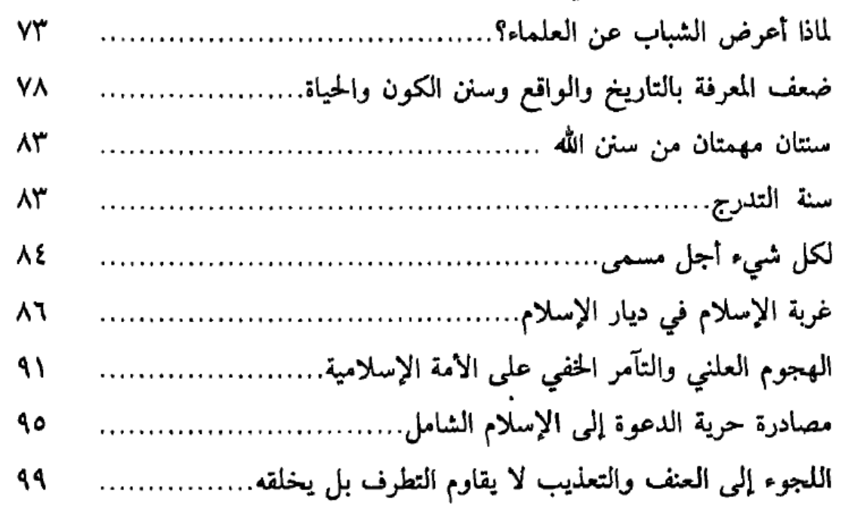

Slide 4
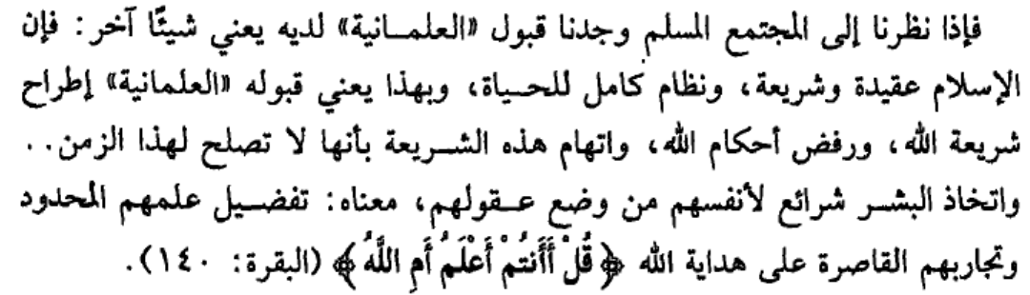
غربة الإسلام في ديار الإسلام
ص90

Slide 6
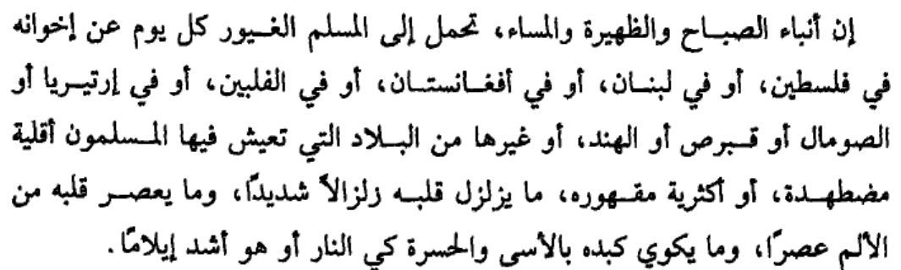
الهجوم العلني والتآمر الخفي على الأمة الإسلامية
ص92

Slide 8
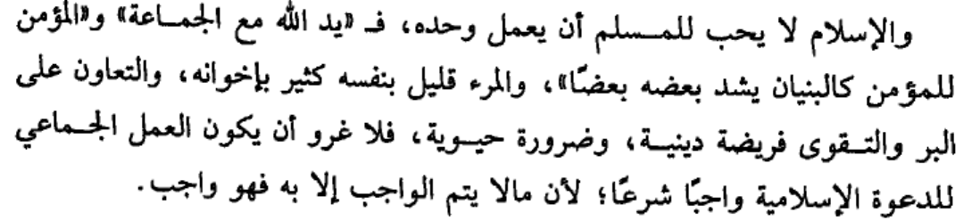
مصادرة حرية الدعوة إلى الإسلام الشامل
ص95

Slide 10
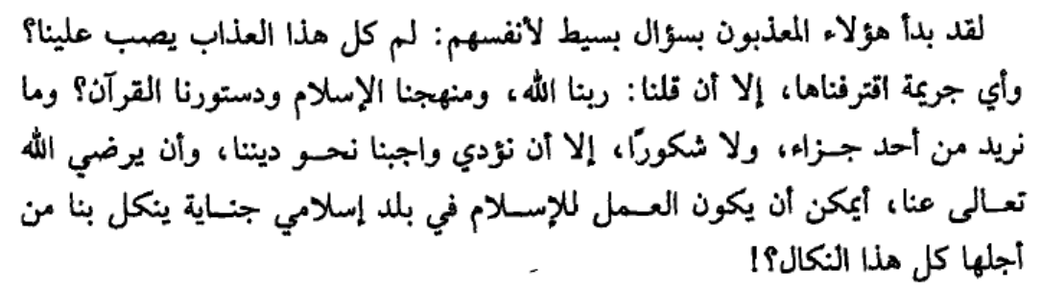
اللجوء إلى العنف والتعذيب لا يقاوم التطرف بل يخلقه
ص100

Slide 11


